Slide 1


UNIVERSIDAD NACIONAL aUTÓNOMA DE MÉXICO
INSTITUTO DE ENERGÍAS rENOVABLES
Proyecto final de Energía en edificaciones
POR . DIEGO YAEL CRISÓTOMO NAVA Y EDUARDO SEBASTIAN GODINEZ TORRES

Slide 2
INDICE
PRESENTACIÓN DEL PROBLEMA
SIMPLIFICACIONES, CARACTERÍSTICAS Y DATOS DISPONIBLES
CALIBRACION Y VALIDACION (SIN PERSONAS)
PARAMETROS DE CALIBRACION
SIMULACIÓN DE TEMPORADA CALIDAD EVALUADA CON PPD Y PMV
CONCLUSIONES

Slide 3
Presentación del Problema
Realizar una simulación de un espacio real, considerando cargas térmicas por equipos eléctricos y ocupación por personas e infiltración. Desarrollando y validando en primera instancia un caso base mediante el uso de métricas y posteriormente simulando para la ocupación de una y dos personas evaluando el confort térmico dentro de la edificación mediante los índices PMV y PPD. Además de ello presentar una estrategia bioclimática pasiva.

Slide 4
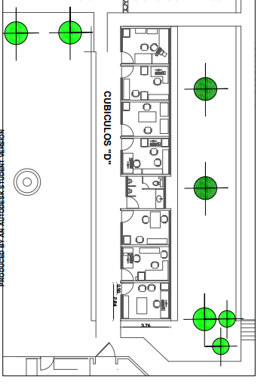
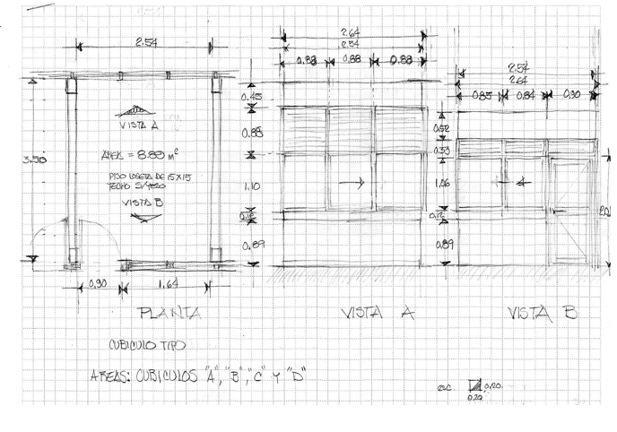
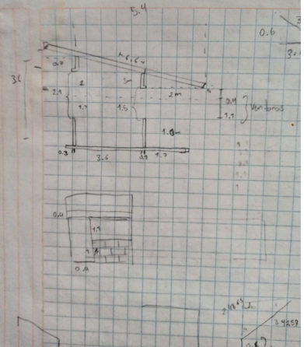
Simplificaciones, Características y Datos Disponibles
Planos y Datos Disponibles

Slide 5
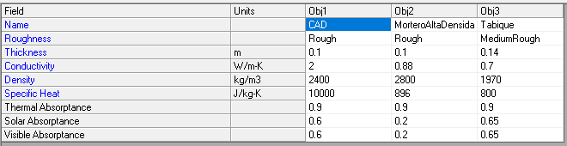
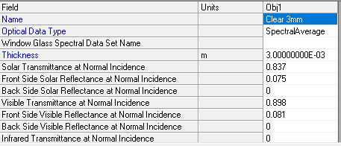
Simplificaciones, Características y Datos Disponibles
Cararacterísticas

Slide 6
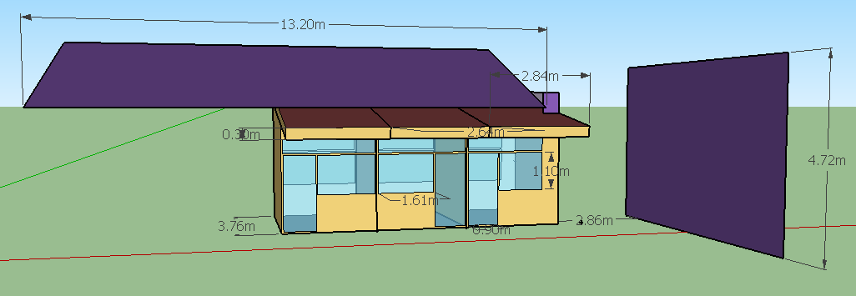
Simplificaciones, Características y Datos Disponibles
Vista frontal de cubículos.

Slide 7
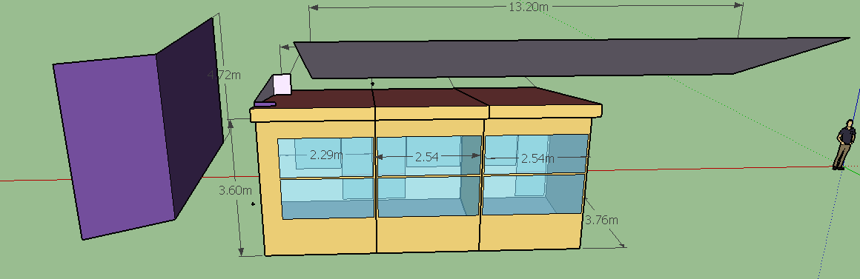
Simplificaciones, Características y Datos Disponibles
Vista posterior de cubículos.

Slide 8
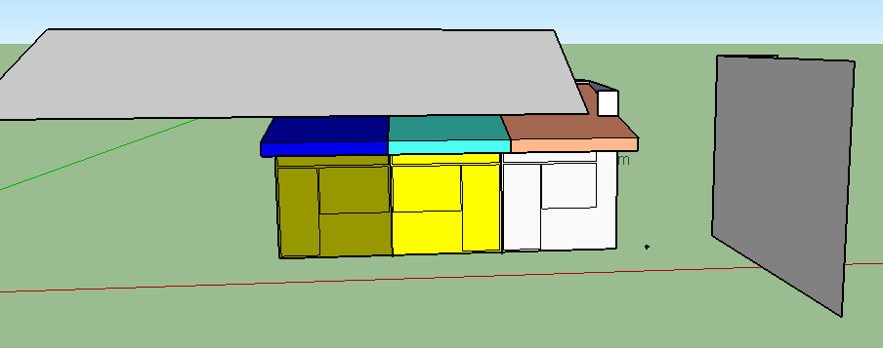
Simplificaciones, Características y Datos Disponibles
Zonas Térmicas

Slide 9
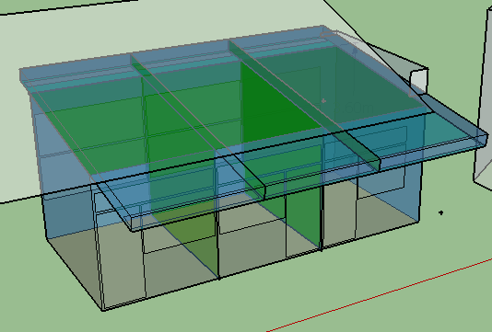
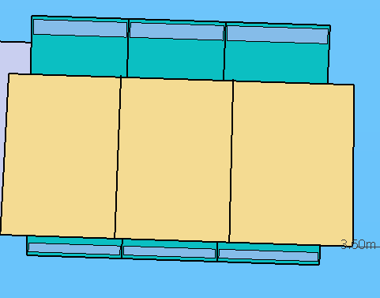
Simplificaciones, Características y Datos Disponibles
Condiciones de Frontera

Slide 10
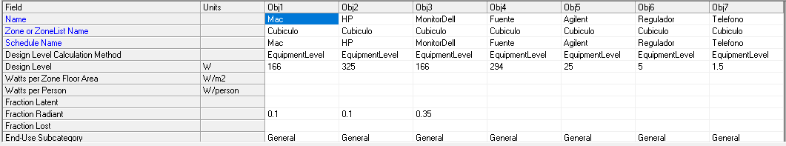
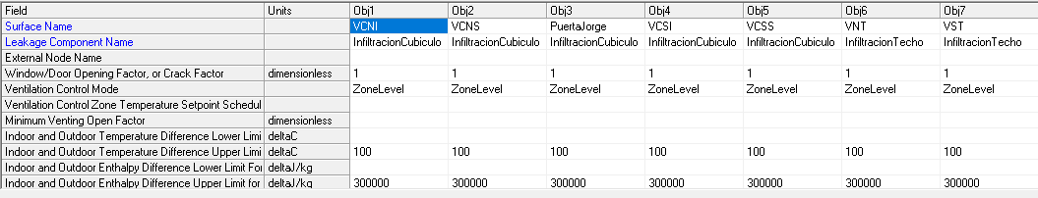
Parámetros de calibración y validación
Cargas internas de equipos eléctricos
Infiltración

Slide 11
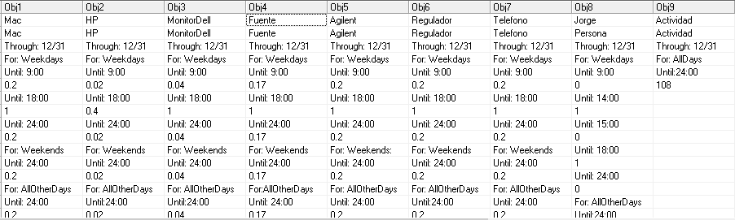
Parámetros de calibración y validación
Cargas internas de equipos eléctricos
Schedules
00:00
09:00
18:00
24:00
jorge

Slide 12

Casos de análisis
1er. Se simula considerando porcentajes de uso cuando no está Jorge en el cubículo de 0.2 para todos los equipos eléctricos. Valor del Air Mass Flow Coefficient at Reference Conditions de 0.01 m/s.
2do. Se simula considerando porcentajes de uso de los equipos eléctricos particulares, tratando de considerar que equipos si se utilizan durante todo el tiempo que se encuentra Jorge en el cubículo y cuales solo algunas veces. Se mantiene valor del Air Mass Flow Coefficient at Reference Conditions.
3er. Se simula considerando ya la modificación del segundo caso además de que se modifica el valor del Air Mass Flow Coefficient at Reference Conditions a 0.02.

Slide 13
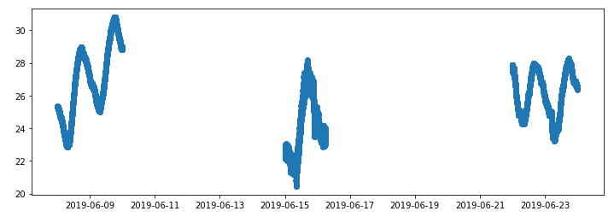
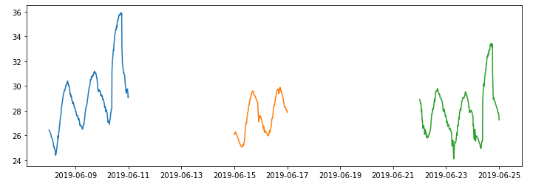

Slide 14
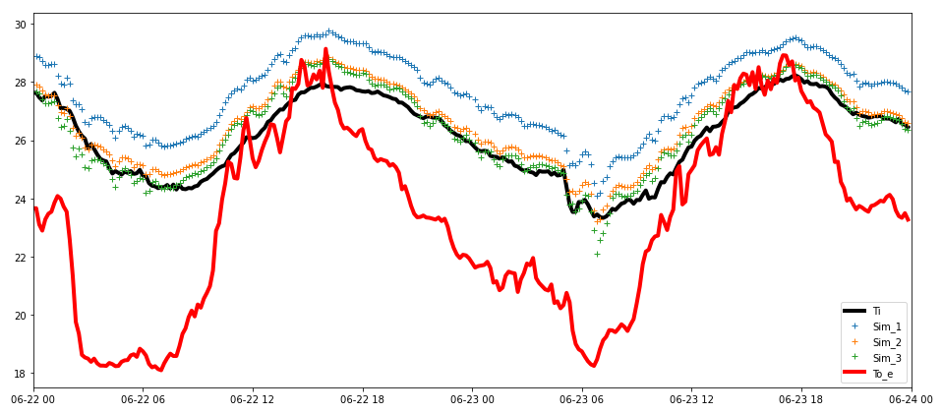
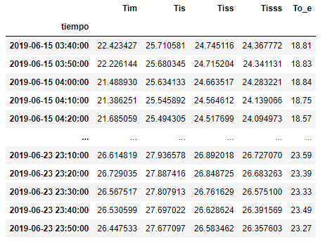

Slide 15
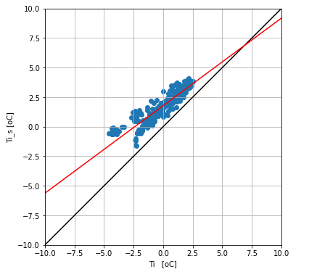
Uso de métricas: regresión lineal
m | 0.7404616063
b | 1.780915977
r | 0.920200330

Slide 16
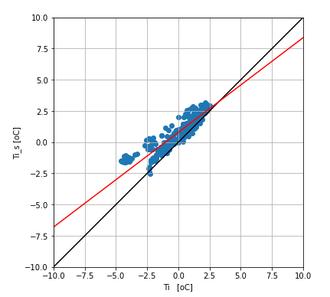
segunda simulación
m | 0.75881373335
b | 0.787178145
r | 0.917568697122

Slide 17
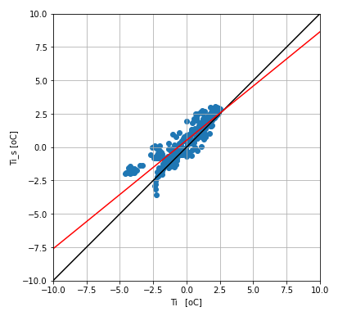
Tercer simulación
m | 0.8128053366
b | 0.51350095453
r | 0.9032359511

Slide 18
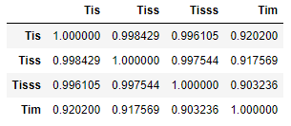

Correlación de Pearson
Correlacion dRMSE

Slide 19



Diferencia Promedio de Ti
Diferencia promedio de las temperaturas máximas diarias
Diferencia promedio en el FD

Slide 20
TEMPORADA CALIDAD EVALUADA CON
PPD Y PMV
PPD Y PMV

Slide 21
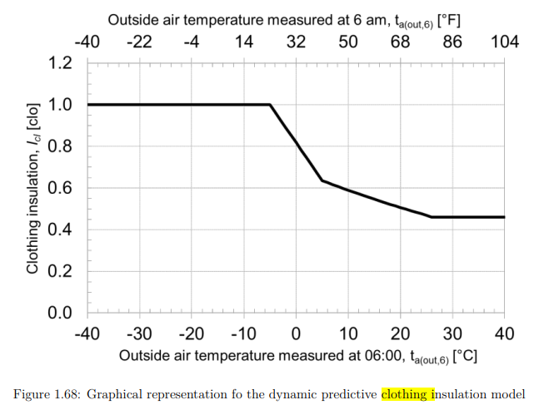
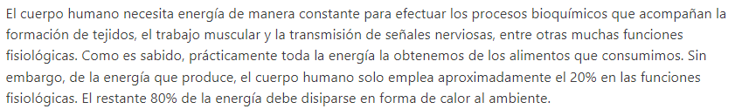
Forma de asignar el valor del Clo y Work Efficiency
Any value greater than zero will result in a reduction of heat that impacts the thermal comfort energy balance of a person within the space, resulting in PMV results appearing lower than expected.

Slide 22
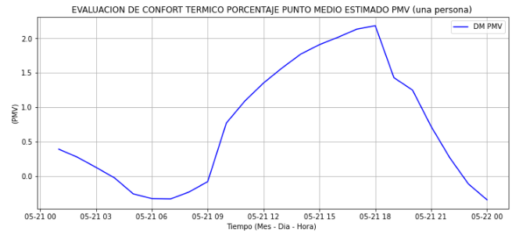

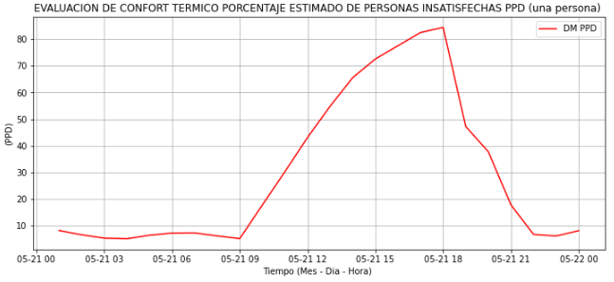
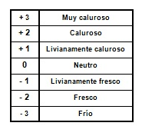
5 de mayo
Valor max PMV
1 persona

Slide 23
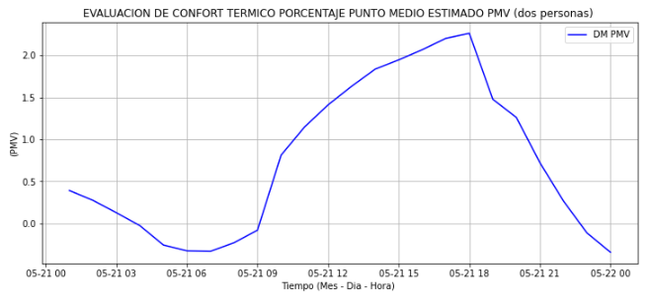

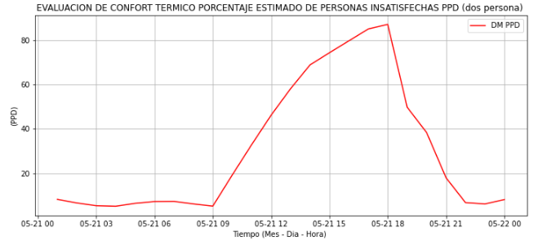

Slide 24
CONCLUSIONES
Importancia del:
Uso de métricas
Validación
Comparación de casos
Simplificaciones que se pueden hacer para la geometría y asignación de infiltración.
Parámetros mediante los cuales se puede evaluar el comportamiento térmico de una edificació.

